Slide 1


Prescrição Penal no Brasil: Uma Análise Empírica com Inteligência Artificial
Um estudo inédito sobre a realidade da prescrição penal no Brasil, fruto de convênio entre o Conselho Nacional do Ministério Público e Jusbrasil, utilizando inteligência artificial para analisar mais de 1 milhão de documentos judiciais.
por Atala Correia

Slide 2
Metodologia e Abordagem
Do Dogma à Empiria
Tecnologia a Serviço da Pesquisa
A doutrina do direito é tradicionalmente dogmática, utilizando ferramentas linguísticas e lógicas para sua interpretação. Entretanto, tornou-se comum a perspectiva do "law in action", que observa o direito como se desenvolve nas relações práticas, nem sempre correspondente ao imaginado.
A formação de amplos bancos de dados jurídicos e o advento de ferramentas de inteligência artificial têm simplificado e viabilizado a expansão da pesquisa empírica no direito.
O processo de digitalização de dados processuais no Brasil, coordenado pelo Conselho Nacional de Justiça, incluiu a padronização do tratamento informático, com numeração única, padronização de dados de capa, tabelas únicas para movimentação processual e disponibilização de decisões.
Esta abordagem sociológica utiliza pesquisas empíricas com metodologias quantitativas e qualitativas, exigindo a definição de intervalos temporais e universos amostrais para depuração de dados.

Slide 3



Bancos de Dados e Inteligência Artificial
Bancos de Dados Estabelecidos
IA em Evolução
Análise Automatizada
Na iniciativa privada, destaca-se o esforço da Jusbrasil, empresa de tecnologia jurídica (legaltech) que coleta, organiza e disponibiliza informação pública, incluindo análise de autos processuais eletrônicos, jurisprudência e diários oficiais.
O uso da inteligência artificial para pesquisa empírica ainda é incipiente, sendo uma tecnologia de adoção relativamente recente, em franca evolução, que apenas nos últimos anos se revelou capaz de realizar leitura de decisões para extração de dados e sua classificação.
O presente estudo encontra-se na confluência entre bancos de dados e inteligência artificial, o que tornou possível a leitura automatizada de milhões de atos judiciais, com extração e organização de dados conforme filtros de pesquisa inicialmente tabulados.

Slide 4

Escolha do Tema e Justificativa
Como fruto do convênio entre o Conselho Nacional do Ministério Público e Jusbrasil, optou-se por realizar um amplo levantamento de dados sobre a realidade da prescrição penal no Brasil. Algumas razões justificam essa escolha:
Natural afinidade da atuação ministerial com o tema penal
Persecução penal como principal tarefa dos diversos ramos do Ministério Público
Escassez de estudos sobre a gestão do processo penal
Importância da prescrição no processo penal
Potencial para gerar inovação, eficiência e benefícios públicos diversos
Possibilidade de revisão de procedimentos consolidados
A pesquisa visou entender como, de fato, se comportam as regras de prescrição no processo penal. O viés da análise é quantitativo, obtendo informações factuais a partir da análise de amplo volume de dados, o que não seria possível sem o uso da inteligência artificial, com modelo de large language model (LLM).

Slide 5
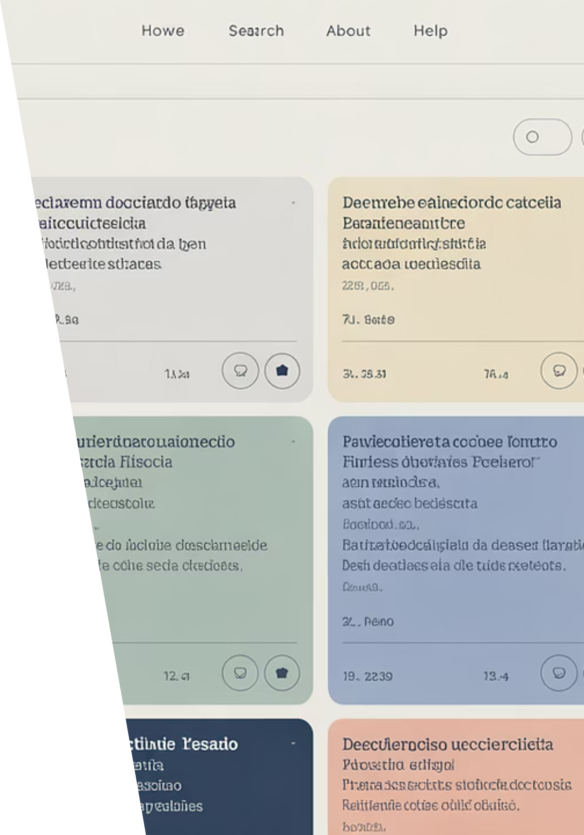
Universo da Pesquisa
4 bi
1,04M
883 mil
Documentos Totais
Documentos Analisados
Decisões Relevantes
Base geral do Jusbrasil possui cerca de 4 bilhões de documentos
Documentos específicos sobre prescrição da pretensão em processo penal
Total de documentos selecionados pelos filtros iniciais
A pesquisa considerou todo o conjunto de dados processuais armazenados no JusBrasil, com recorte para análise focado em documentos relacionados a prescrição ou decadência, com base em termos-chave específicos. A avaliação considerou a leitura de documentos judiciais (decisões, sentenças e acórdãos), e não outros dados processuais ou processos completos.

Slide 6
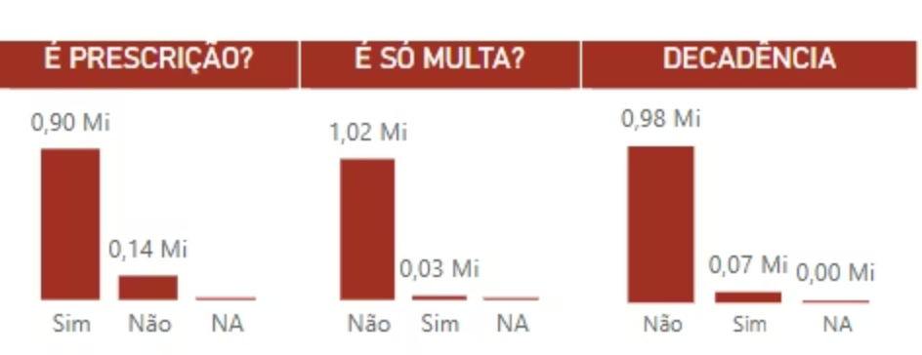
Metodologia de Filtragem
Perguntas Orientadoras
Referências Legais
Os documentos analisados partiram de filtros aplicados com base em termos referentes à prescrição e decadência, excluindo-se casos que se referiam apenas a extinção da pretensão relativa a cobrança de multas. Os filtros escolhidos podem ser refletidos em 3 perguntas iniciais:
Além da referência óbvia aos termos "prescrição", "decadência" e "multa", a referência a artigos do Código Penal relativos a estas questões foi determinante para a localização das decisões:
Art. 107, IV, CP: "Extingue-se a punibilidade pela prescrição, decadência ou perempção"
O caso diz respeito à prescrição?
Art. 114, CP: Referente à prescrição da multa
O caso diz respeito à multa apenas?
O caso diz respeito à decadência?
Cada uma das perguntas aceita três respostas: "sim", "não" e "não se aplica".

Slide 7
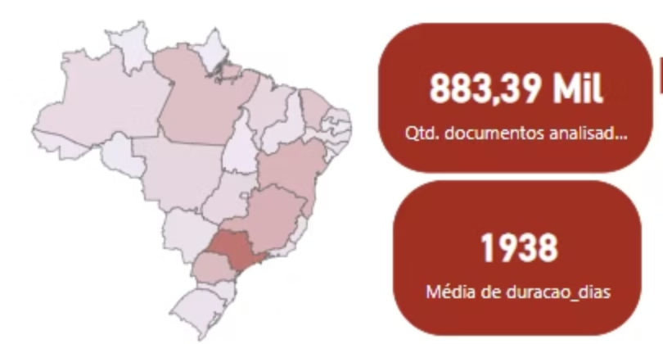
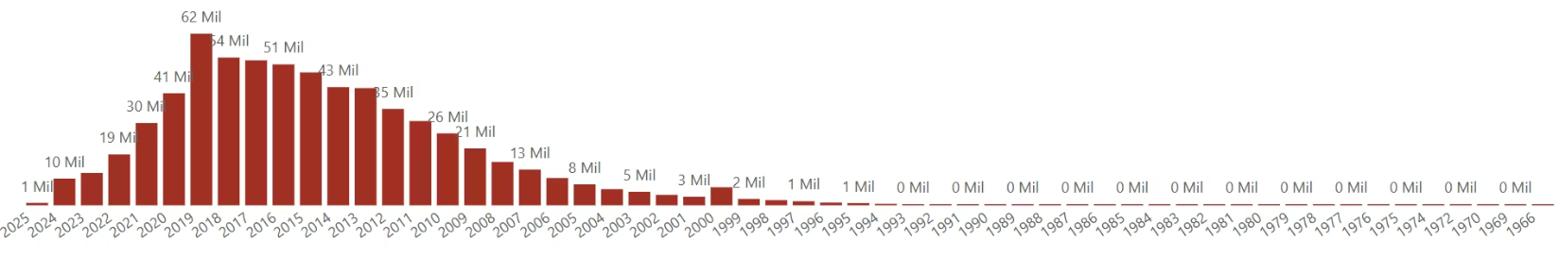
Distribuição Geográfica e Temporal
Distribuição Geográfica
Duração Média
No gráfico, é possível ter uma ideia da distribuição geográfica dos processos, com mais documentos encontrados no Estado de São Paulo, o que era de se esperar, já que aí está grande parte da população e também grande parte dos processos existentes.
Com base nos dados de início do processo e data da decisão, foi possível encontrar que os referidos processos demoraram, em média, 1.938 dias, ou seja, 5 anos e 4 meses para terem sua pretensão fulminada.
Distribuição Temporal
A distribuição das decisões por ano revela uma curva com uma longa cauda, entre 2025 e 1966. A natureza da curva diz respeito mais proximamente à natureza do banco de dados disponível, que certamente congrega decisões recentes em uma porcentagem maior do que a de decisões antigas.

Slide 8
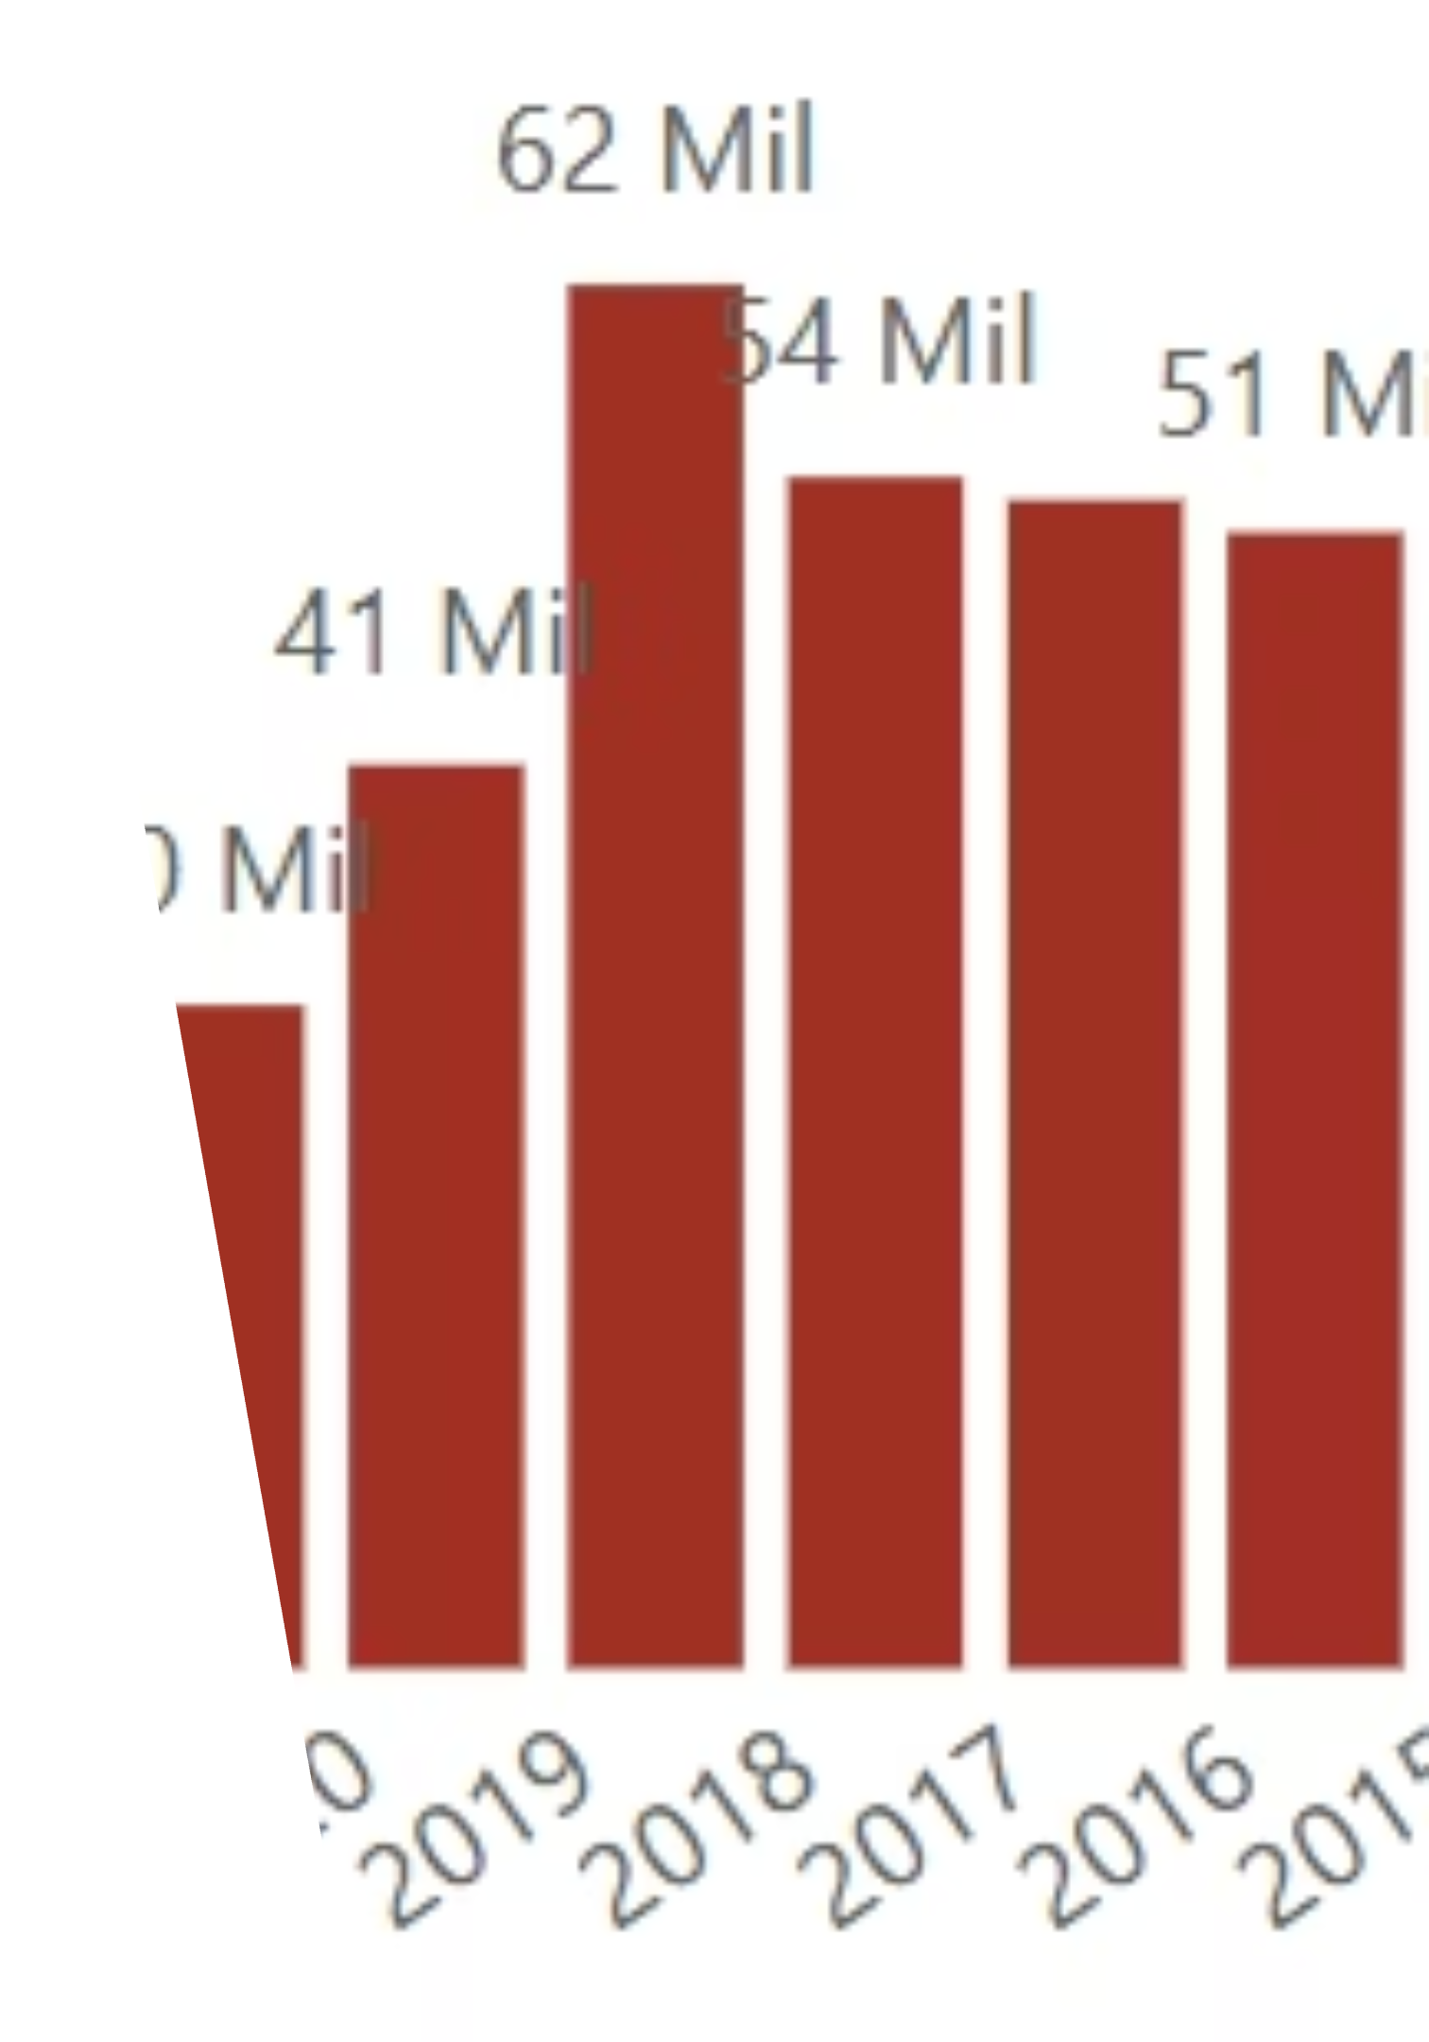
Análise Temporal Recente
Se centrarmos a observação para os últimos 10 anos, entre 2025 e 2015, veremos que o ápice das decisões se encontra no ano de 2019, com 62.000 decisões encontradas. A curva é decrescente entre 2025 e 2020. E também se vê um volume decrescente de decisões a partir de 2018.
Esta análise temporal mais recente permite observar tendências importantes na evolução dos casos de prescrição penal no Brasil, possibilitando correlacionar com mudanças legislativas ou de gestão processual implementadas no período.

Slide 9
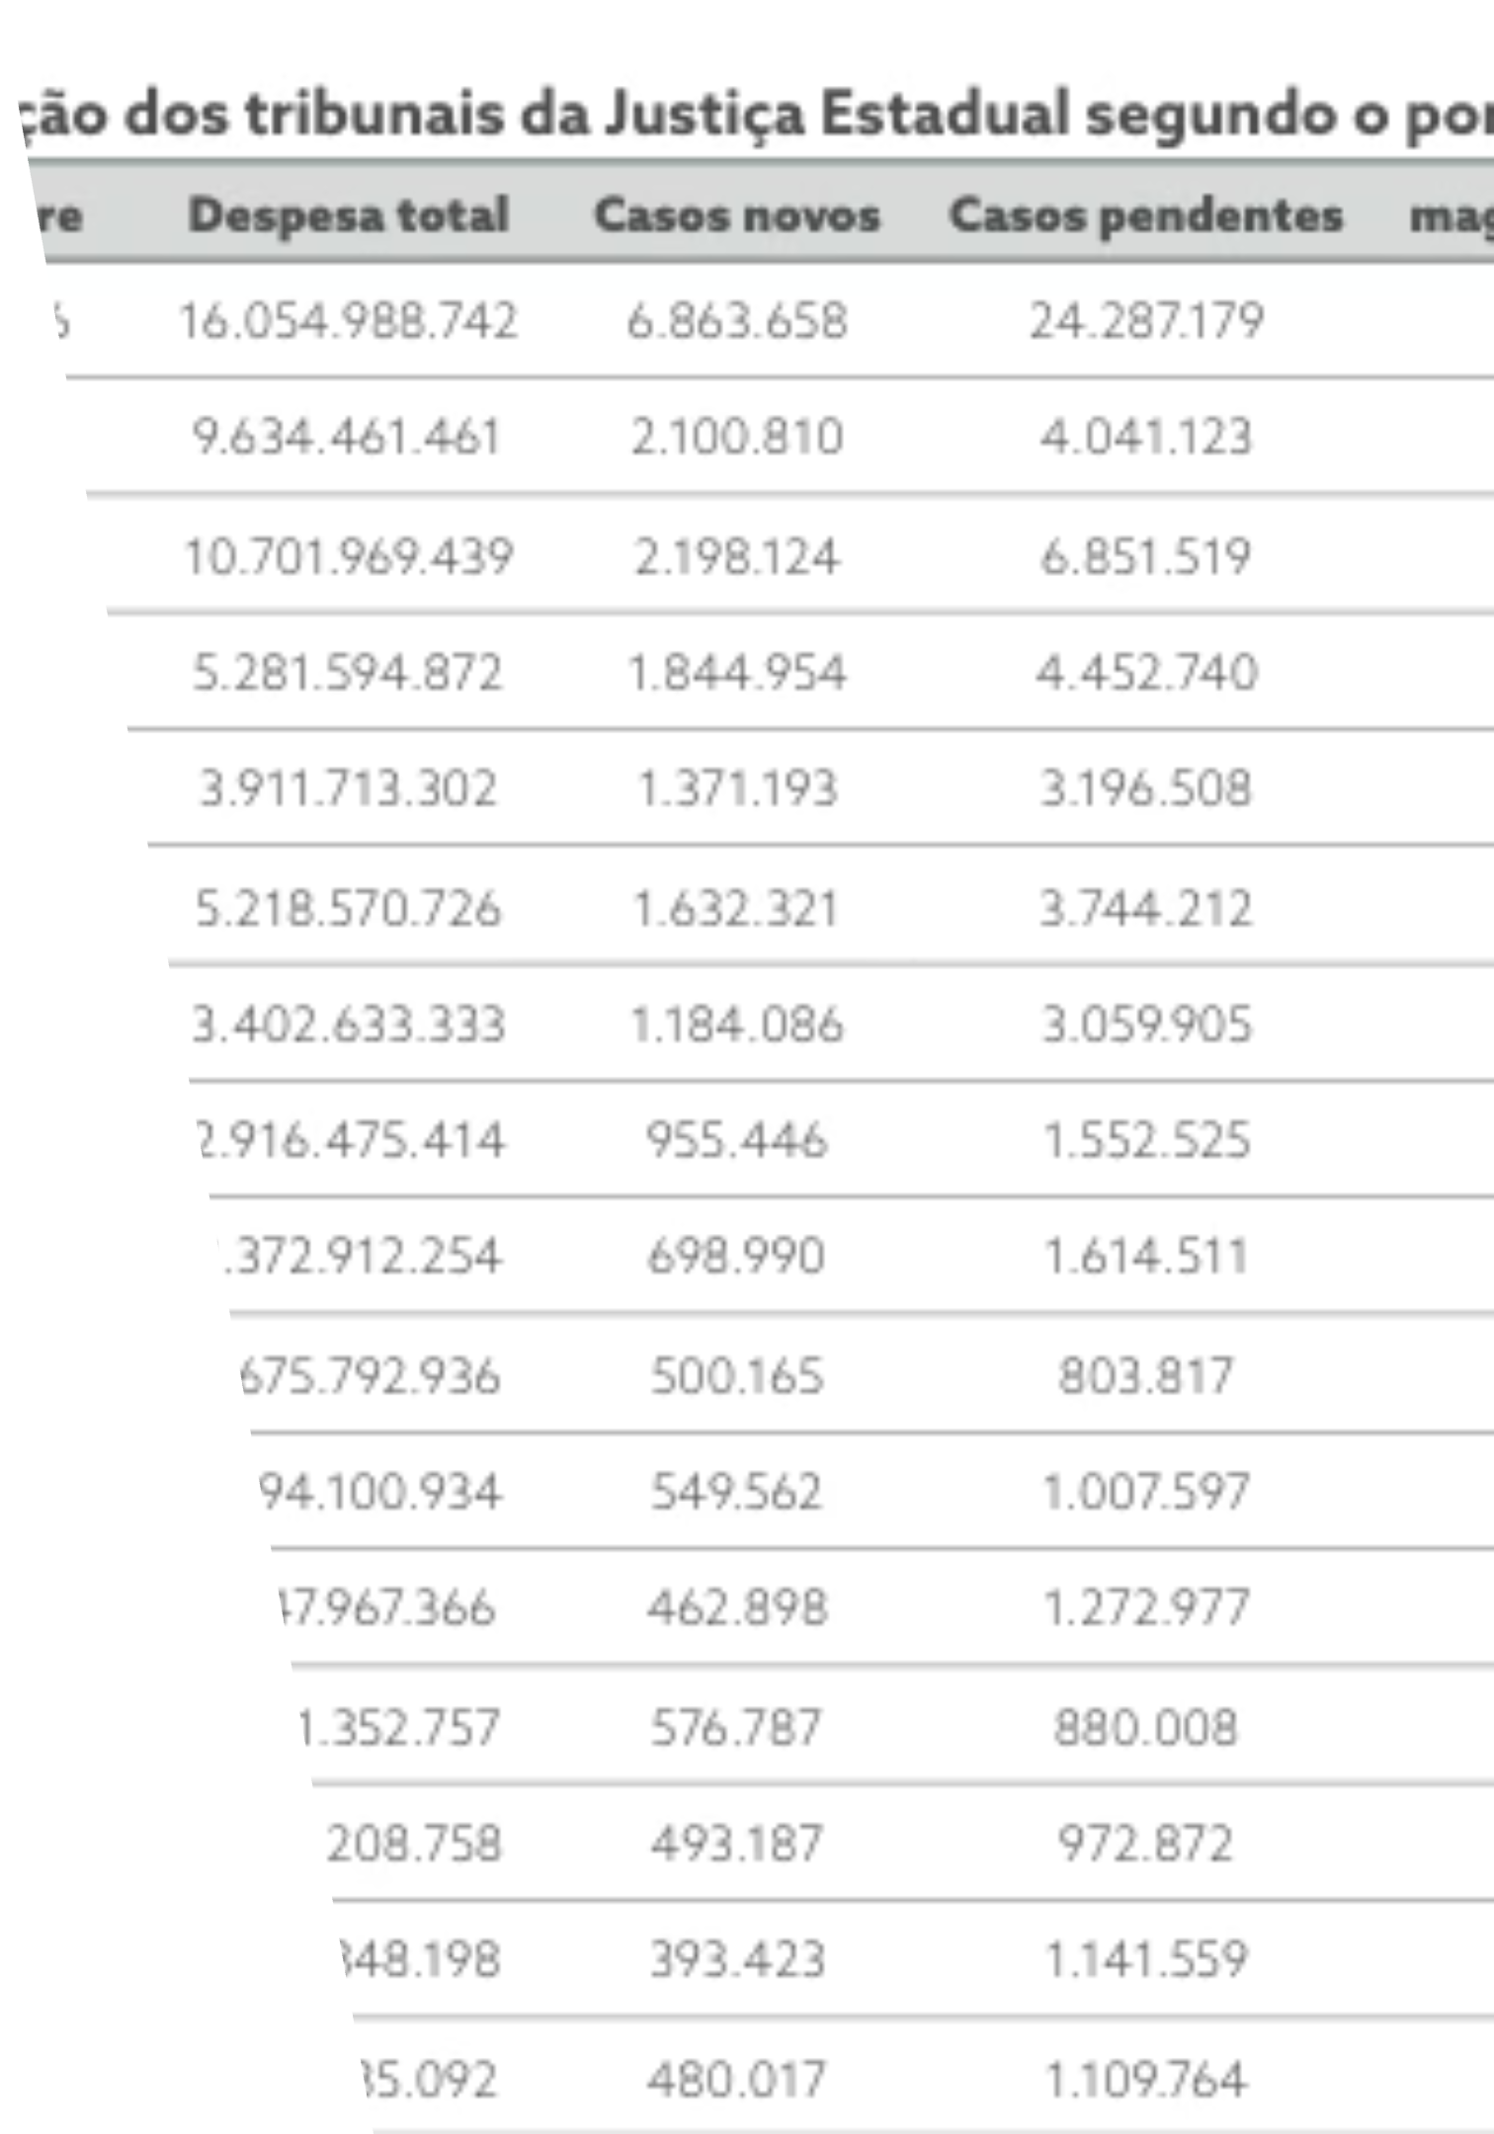
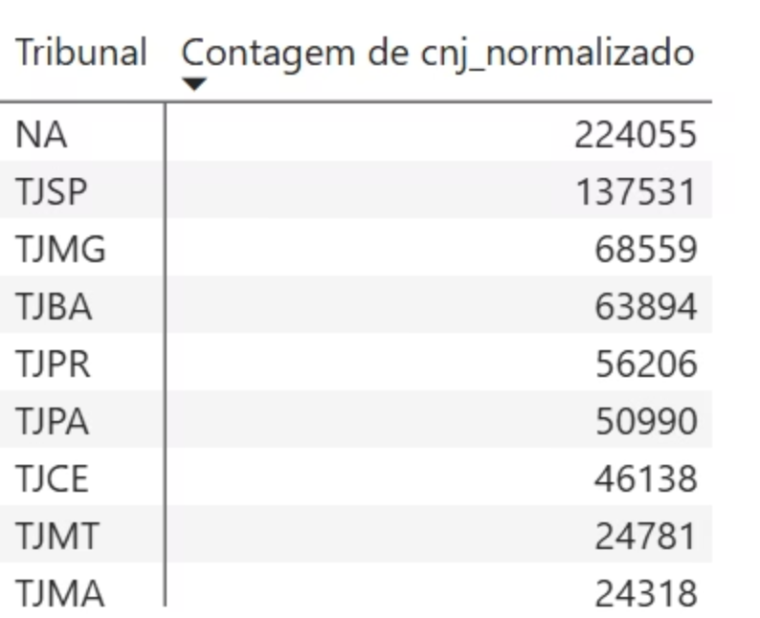
Órgãos Prolatores das Decisões
Se considerarmos o órgão que elaborou o aludido documento, teremos um grande volume de decisões não identificadas, 224 mil. A seguir, vê-se TJSP, TJMG, TJBA, TJPR, TJPA, TJCE, TJMT, TJMA, TJGO, TJAM, TJRN, TJAL, TJES, TJPE, TJSC, TJMS, TJPI, TJRS.
Os dados do Justiça em Números 2024, tomando por base o ano de 2023, revelam, sem surpresas, que o TJSP tem o maior número de processos pendentes de julgamento. A surpresa, inicialmente positiva, pode ser atribuída ao TJRJ, que, conquanto seja o segundo tribunal em número de processos pendentes, encontra-se em 15º lugar quando se trata de documentos relativos à prescrição penal.

Slide 10
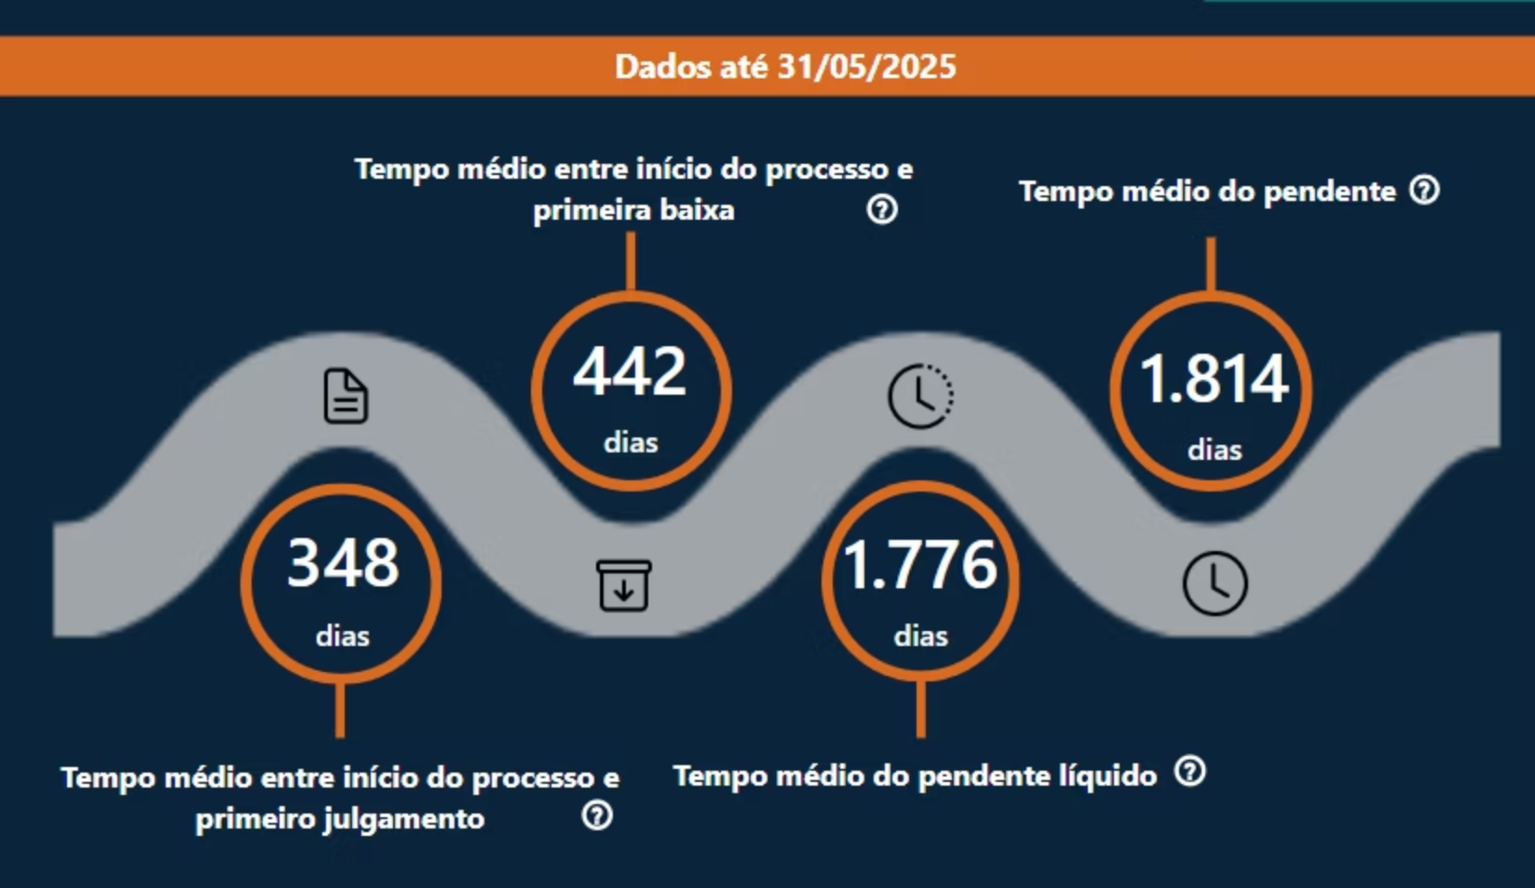
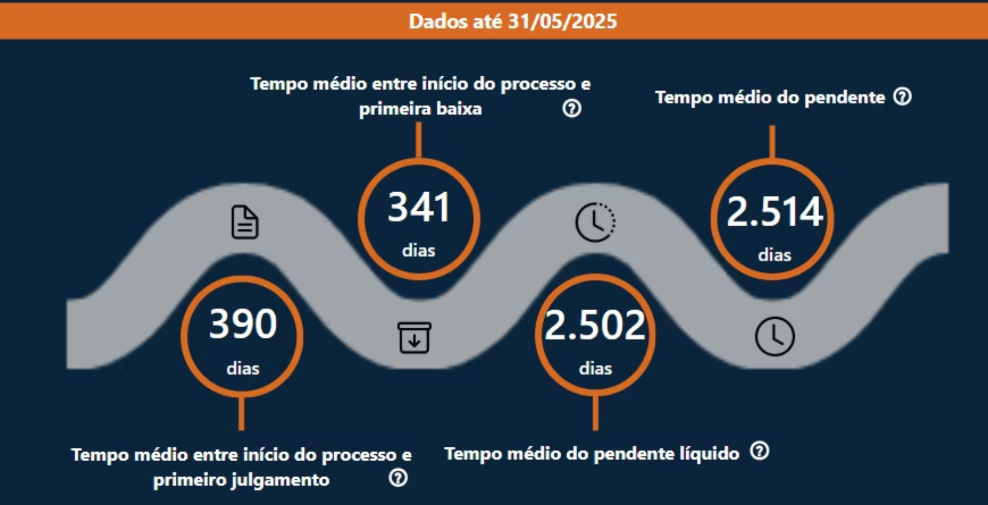
Análise Comparativa de Tribunais
Hipóteses para o TJRJ
Três hipóteses podem ser inicialmente sugeridas para explicar a posição do TJRJ:
Há pouca distribuição de processos penais
Os processos penais são julgados celeremente
Os documentos da unidade não puderam ser identificados por sua origem
Se compararmos o tempo médio de duração de processos no TJSP, realmente iremos encontrar uma tramitação mais lenta. Ali vê-se 442 dias de tramitação até a primeira baixa, contra 341 para o TJRJ. No entanto, o tribunal carioca apresenta um tempo médio do pendente líquido superior (2.502 dias contra 1.776 dias).
De todo modo, a possibilidade de cruzamento de dados evidencia alguma dificuldade para conclusões peremptórias. O ideal seria que os dados processuais pudessem ser facilmente separados em razão da sua natureza penal. Isso poderia facilitar o desenho de estratégias de gestão processual para esse processo particularmente sensível, a melhorar as políticas conduzidas pelo Conselho Nacional de Justiça ou por Tribunais.

Slide 11

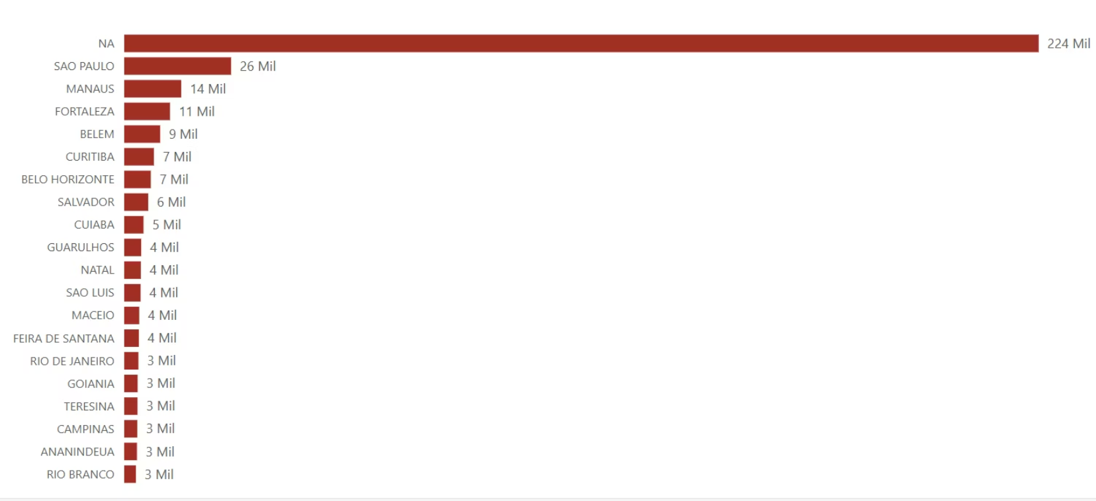
Análise por Comarcas
A observação por Comarcas nos permite avaliar questões mais locais. Embora o número grande de decisões não identificadas seja relevante, era de se esperar mesmo que a maior cidade do país figurasse em primeiro lugar.
A surpresa vem a seguir, com Manaus, Fortaleza e Belém com muitas decisões relativas a prescrição, porquanto não são, na sequência, cidades que seguem a capital paulista na quantidade de habitantes ou no número de processos pendentes de julgamento.
O dado é indicativo e exige, portanto, análise mais pormenorizada, sendo sugestivo de que, nestas capitais, deve se dar maior atenção à duração do processo penal.

Slide 12
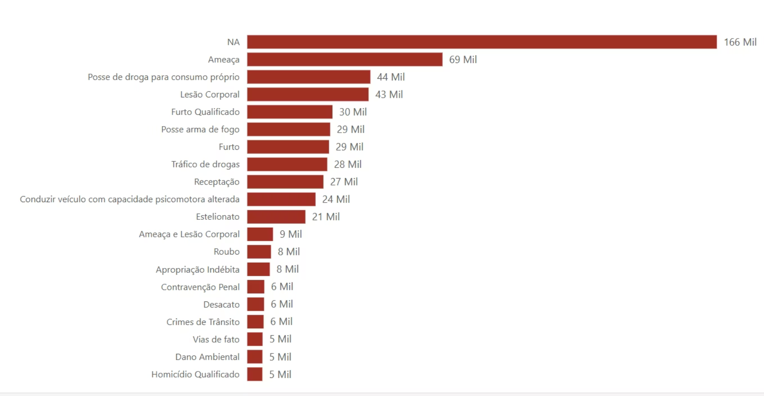
Crimes com Maior Incidência de Prescrição
Um dos objetivos centrais da pesquisa era entender quais os crimes prescrevem mais na prática. Esperava-se que os principais resultados fossem encontrados na confluência de dois fatores:
Crimes com maior frequência estatística
Crimes com baixas penas e, portanto, com prescrição em prazos mais curtos
Os dados confirmaram a hipótese. Foram encontrados 69.000 documentos a indicar prescrição do crime de ameaça. Aqui também foi constatada a existência de documentos com pouco detalhamento, em que o juiz apenas declarou a prescrição sem aprofundar no crime específico, gerando milhares de casos classificados como "NA" (não se aplica).
O homicídio qualificado, cuja prescrição se dá em 20 anos, figura dentre os crimes com alta taxa de prescrição, com 5.000 documentos localizados. As características do homicídio, cuja investigação nem sempre é fácil, bem como o procedimento próprio de julgamento, em tribunal de júri, podem justificar esse dado. De todo modo, não deixa de espantar a constatação de que 5.000 mortes não tenham podido ser esclarecidas.

Slide 13








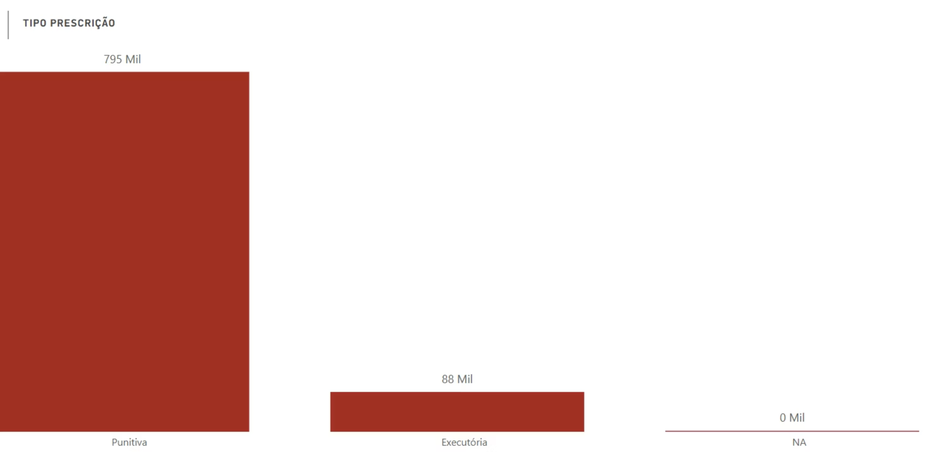
Tipos de Prescrição
Prescrição Punitiva
Prescrição Executória
Das 883,39 mil decisões relativas a prescrição, 795.000 eram relativas a prescrição punitiva.
Outras 88.000 decisões diziam respeito a pretensão executória.
Prescrição em Concreto
Prescrição em Abstrato
Embora a prescrição pela pena em concreto ordinariamente se dê em intervalos menores, 269.000 decisões faziam referência expressa a esta situação, o que equivale a aproximadamente 30%.
Das 883,39 mil decisões relativas à prescrição, 453.000 (51%) diziam respeito a prescrição da pena em abstrato, o que é muito provavelmente indicativo de falhas ou impossibilidade de esclarecimento na fase de investigação penal.

Slide 14

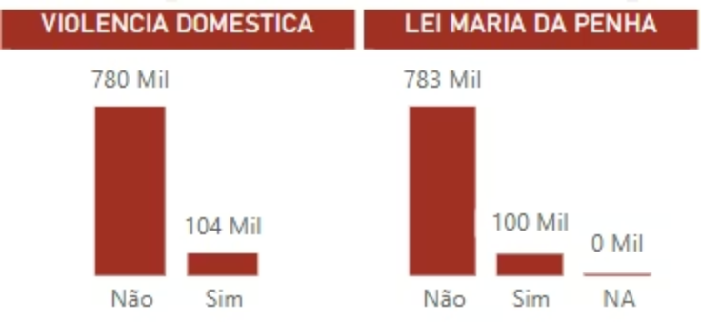
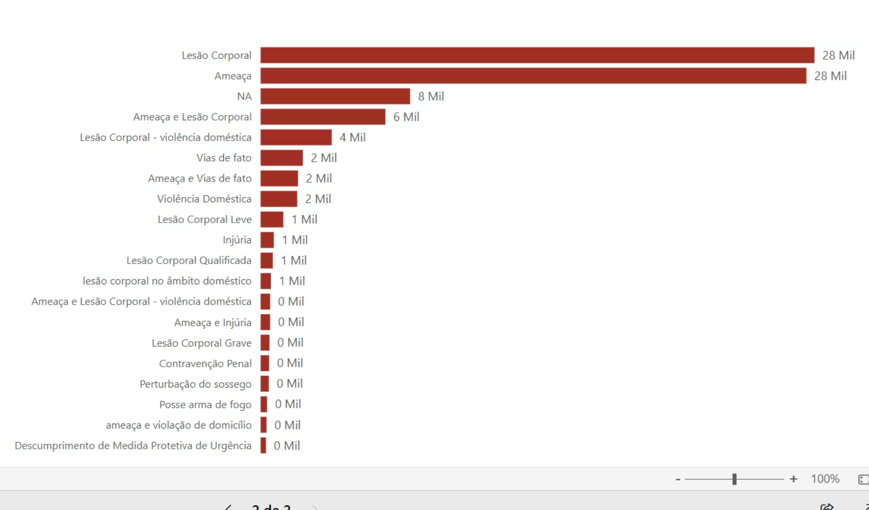
Lei Maria da Penha
A pesquisa por crimes relacionados à Lei Maria da Penha voltou-se a termos específicos próprios dessa situação, assim como a competência específica. Os resultados foram semelhantes, com cerca de 100.000 documentos relativos a prescrição.
A confluência deste critério com o tipo do crime prescrito pode ser vista abaixo. Os crimes que mais prescrevem quando se trata de violência doméstica também são aqueles de menor pena e de maior frequência, a saber: lesão corporal, ameaça, vias de fato e injúria.

Slide 15
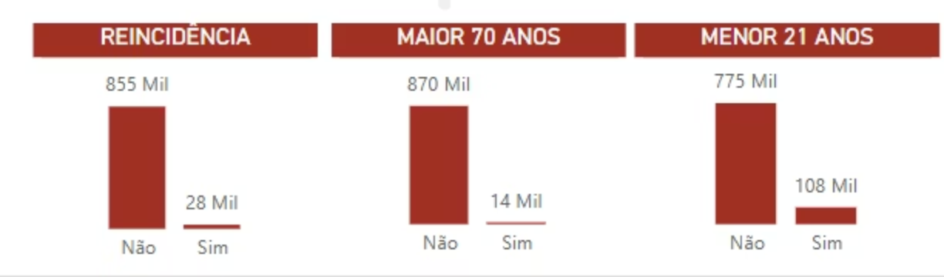
Redução dos Prazos de Prescrição
1,5%
12,2%
28.000
Maiores de 70 anos
Menores de 21 anos
Reincidentes
Das 883,39 mil decisões relativas à prescrição, cerca de 14.000 diziam respeito a pessoas maiores de 70 anos
108.000 decisões diziam respeito a menores de 21 anos
Número de decisões que diziam respeito a acusados reincidentes, mesmo sabendo que a reincidência faz interromper a prescrição
Nos termos do art. 115, do CP, "são reduzidos de metade os prazos de prescrição quando o criminoso era, ao tempo do crime, menor de 21 (vinte e um) anos, ou, na data da sentença, maior de 70 (setenta) anos".
Considera-se o trabalho atual um ponto de partida para direcionar futuras ações e pesquisas no campo, um indicativo sólido para delimitar onde atuar com base nos dados analisados.

